Slide 1
عالـم الحروف العربية
Arabic Letters World

Slide 2
أ
أســــد

Slide 3
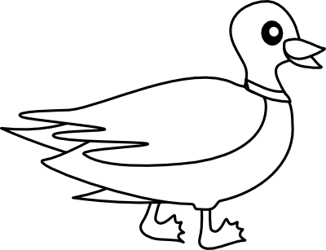
ب
بــطة

Slide 4
ت
تـــفـاح

Slide 5
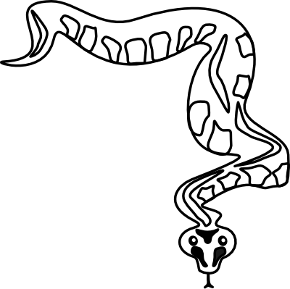
ث
ثــعبان

Slide 6
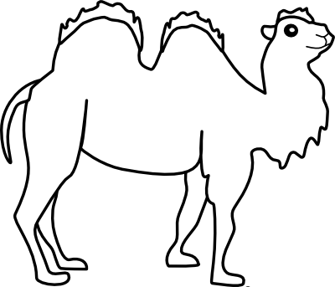
ج
جـــمل

Slide 7
ح
حـــوت

Slide 8
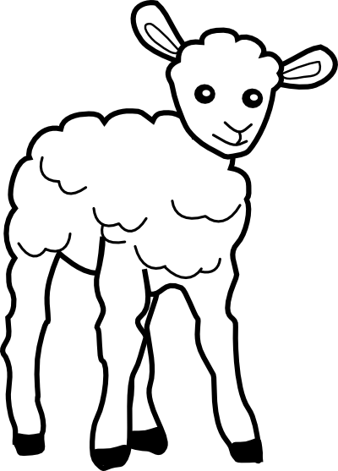
خ
خــروف

Slide 9
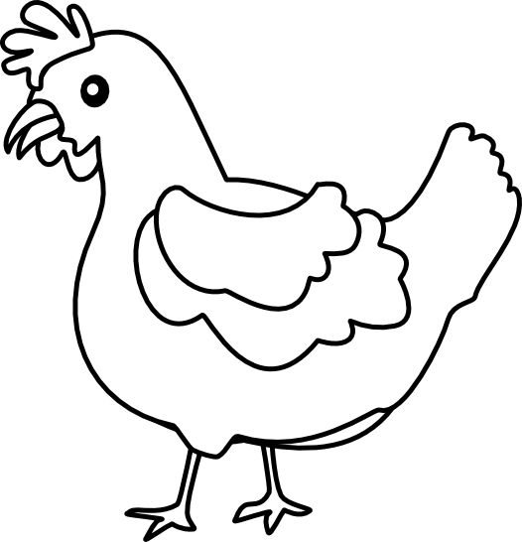
د
دجاجة

Slide 10
ذ
ذرة

Slide 11
ر
رأس

Slide 12
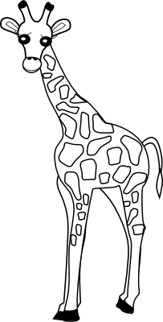
ز
زرافـة

Slide 13
س
ســبعه

Slide 14
ش
شــــمس

Slide 15
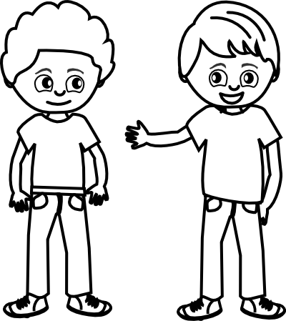
ص
صــديق

Slide 16
ض
ضــفدع

Slide 17
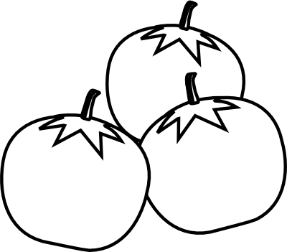
ط
طـــماطم

Slide 18
ظ
ظـــرف

Slide 19
ع
عـــنب

Slide 20
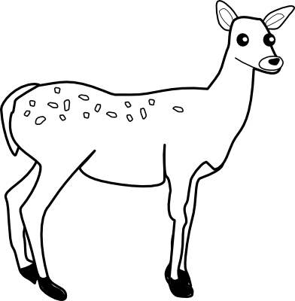
غ
غــزال

Slide 21
ف
فـــراولة

Slide 22
ق
قــطه

Slide 23
ك
كـــرز

Slide 24
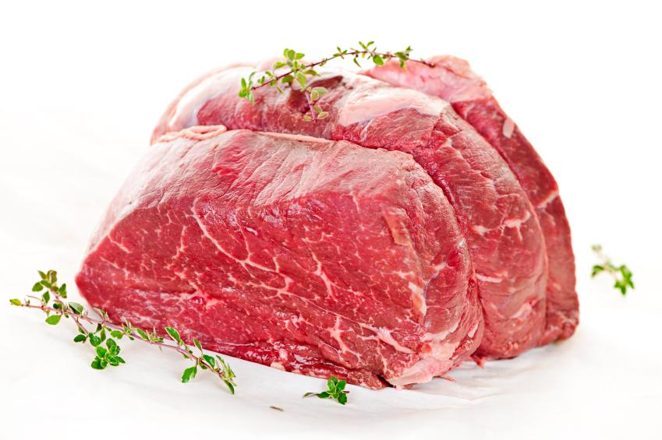
ل
لـــحمة

Slide 25
م
مـــوز

Slide 26
ن
نـــخلة

Slide 27
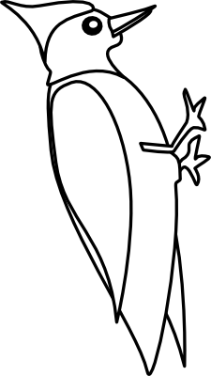
هـ
هــدهد

Slide 28
و
واحد

Slide 29
ي
يـــد

